Slide 1
Mein Empowerment 2025
Lukas Hernicht, 23 Jahre aus München

Slide 2
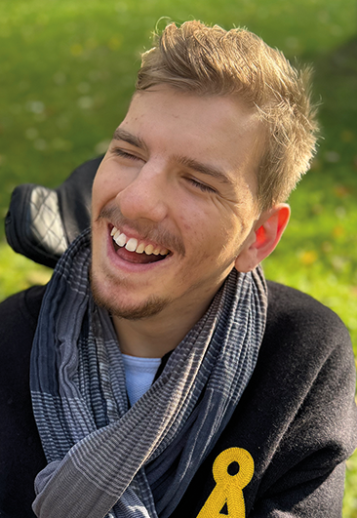
Einführung
Ich habe mich ein Jahr vorher für das Empowerment Projekt "Empowerment zur Selbstvertretung " beworben. Zu der Zeit habe ich mich schon politisch bei der jungen Selbstvertretung jumemb für Jugendliche und junge Erwachsene mit Behinderung engagiert. Diese Gruppe hat sich 2023 zusammengefunden, mit dem Ziel, sich für ihre Interessen einzusetzen. Aufgrund meiner problematischen Geschichte in Förderschulen habe ich gespürt, dass ich gemeinsam etwas in der Politik und Gesellschaft bewirken möchte. Dabei ist mir wichtig, mich für meine Rechte einzusetzen. Von der Empowerment Schulung habe ich mir gewünscht, noch mehr Unterstützung für die Arbeit in der Öffentlichkeit zu bekommen und Begleitung durch andere Menschen.

Slide 3
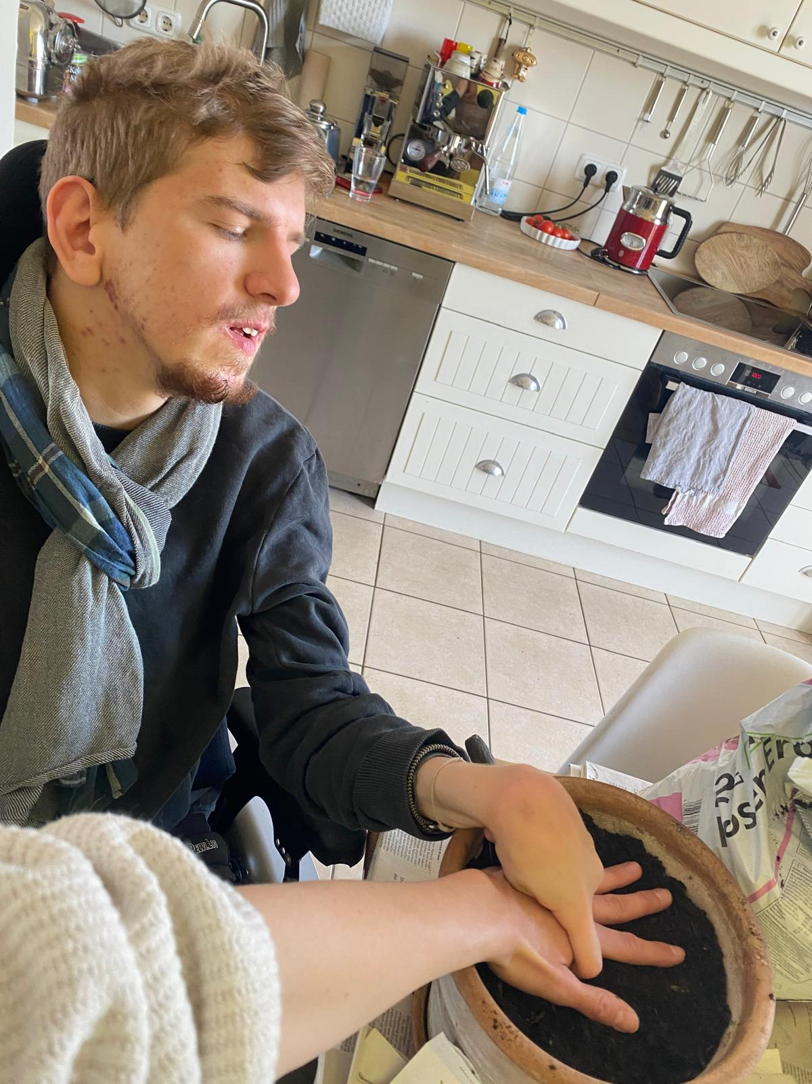
„Hier wächst was Großes“
Im März haben wir in einem intensiven Block von Sigrid Anade erfahren, was alles schon in der Behindertenrechtsbewegung passiert ist und wie wichtig es, ist sich selbst zu vertreten. Ein Satz hat mich besonders angesprochen:
„Selbstbestimmt Leben heißt Kontrolle über das eigene Leben zu haben, basierend auf der Wahlmöglichkeit zwischen akzeptablen Alternativen, die die Abhängigkeit von den Entscheidungen Anderer bei der Bewältigung des Alltags minimieren".
Für mich ist genau das so wichtig, weil viele Menschen mir als nicht Mundsprecher nicht zutrauen, dass ich eigene Entscheidungen treffen kann und auch auswählen möchte. Und es hat mich auch bestärkt darin, für meine Rechte zu kämpfen und nicht zu warten, wer vielleicht mal zu
mir kommt. Als gemeinsame Aktion haben wir alle unsere Blumensamen eingesetzt unter dem Thema "hier wächst was großes ". Ein Beginn für uns alle, neue Wege zu gehen.

Slide 4
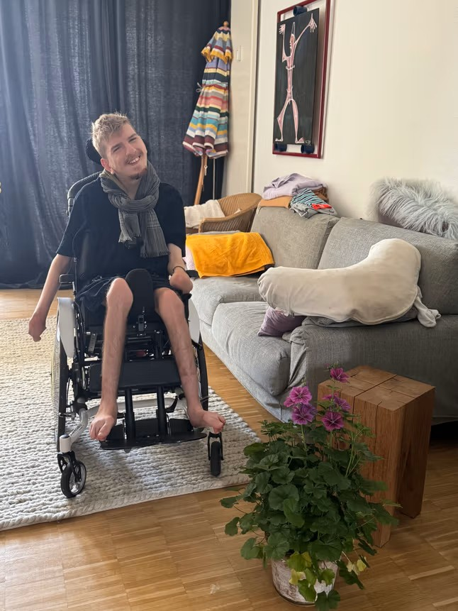
Mit mut zum teilen
Im Sommer hatten wir ein Treffen, in dem wir uns über unsere Behinderungen ausgetauscht haben und viel voneinander erfahren haben. Zum Beispiel zum Thema wie sehen uns andere Menschen und wie geht es uns in der Öffentlichkeit. Was hilft uns rauszugehen oder was hält uns fest und lässt uns schwach sein. Es hat mir sehr gut gefallen, dass sich alle so geöffnet haben und wir eine Gemeinschaft spüren konnten. Dabei wurde sichtbar, wie viel wir trotz unserer verschiedenen Behinderungen gemeinsam haben. Und inzwischen sind unsere Blumen ziemlich gewachsen, wie auch meine Malve.

Slide 5
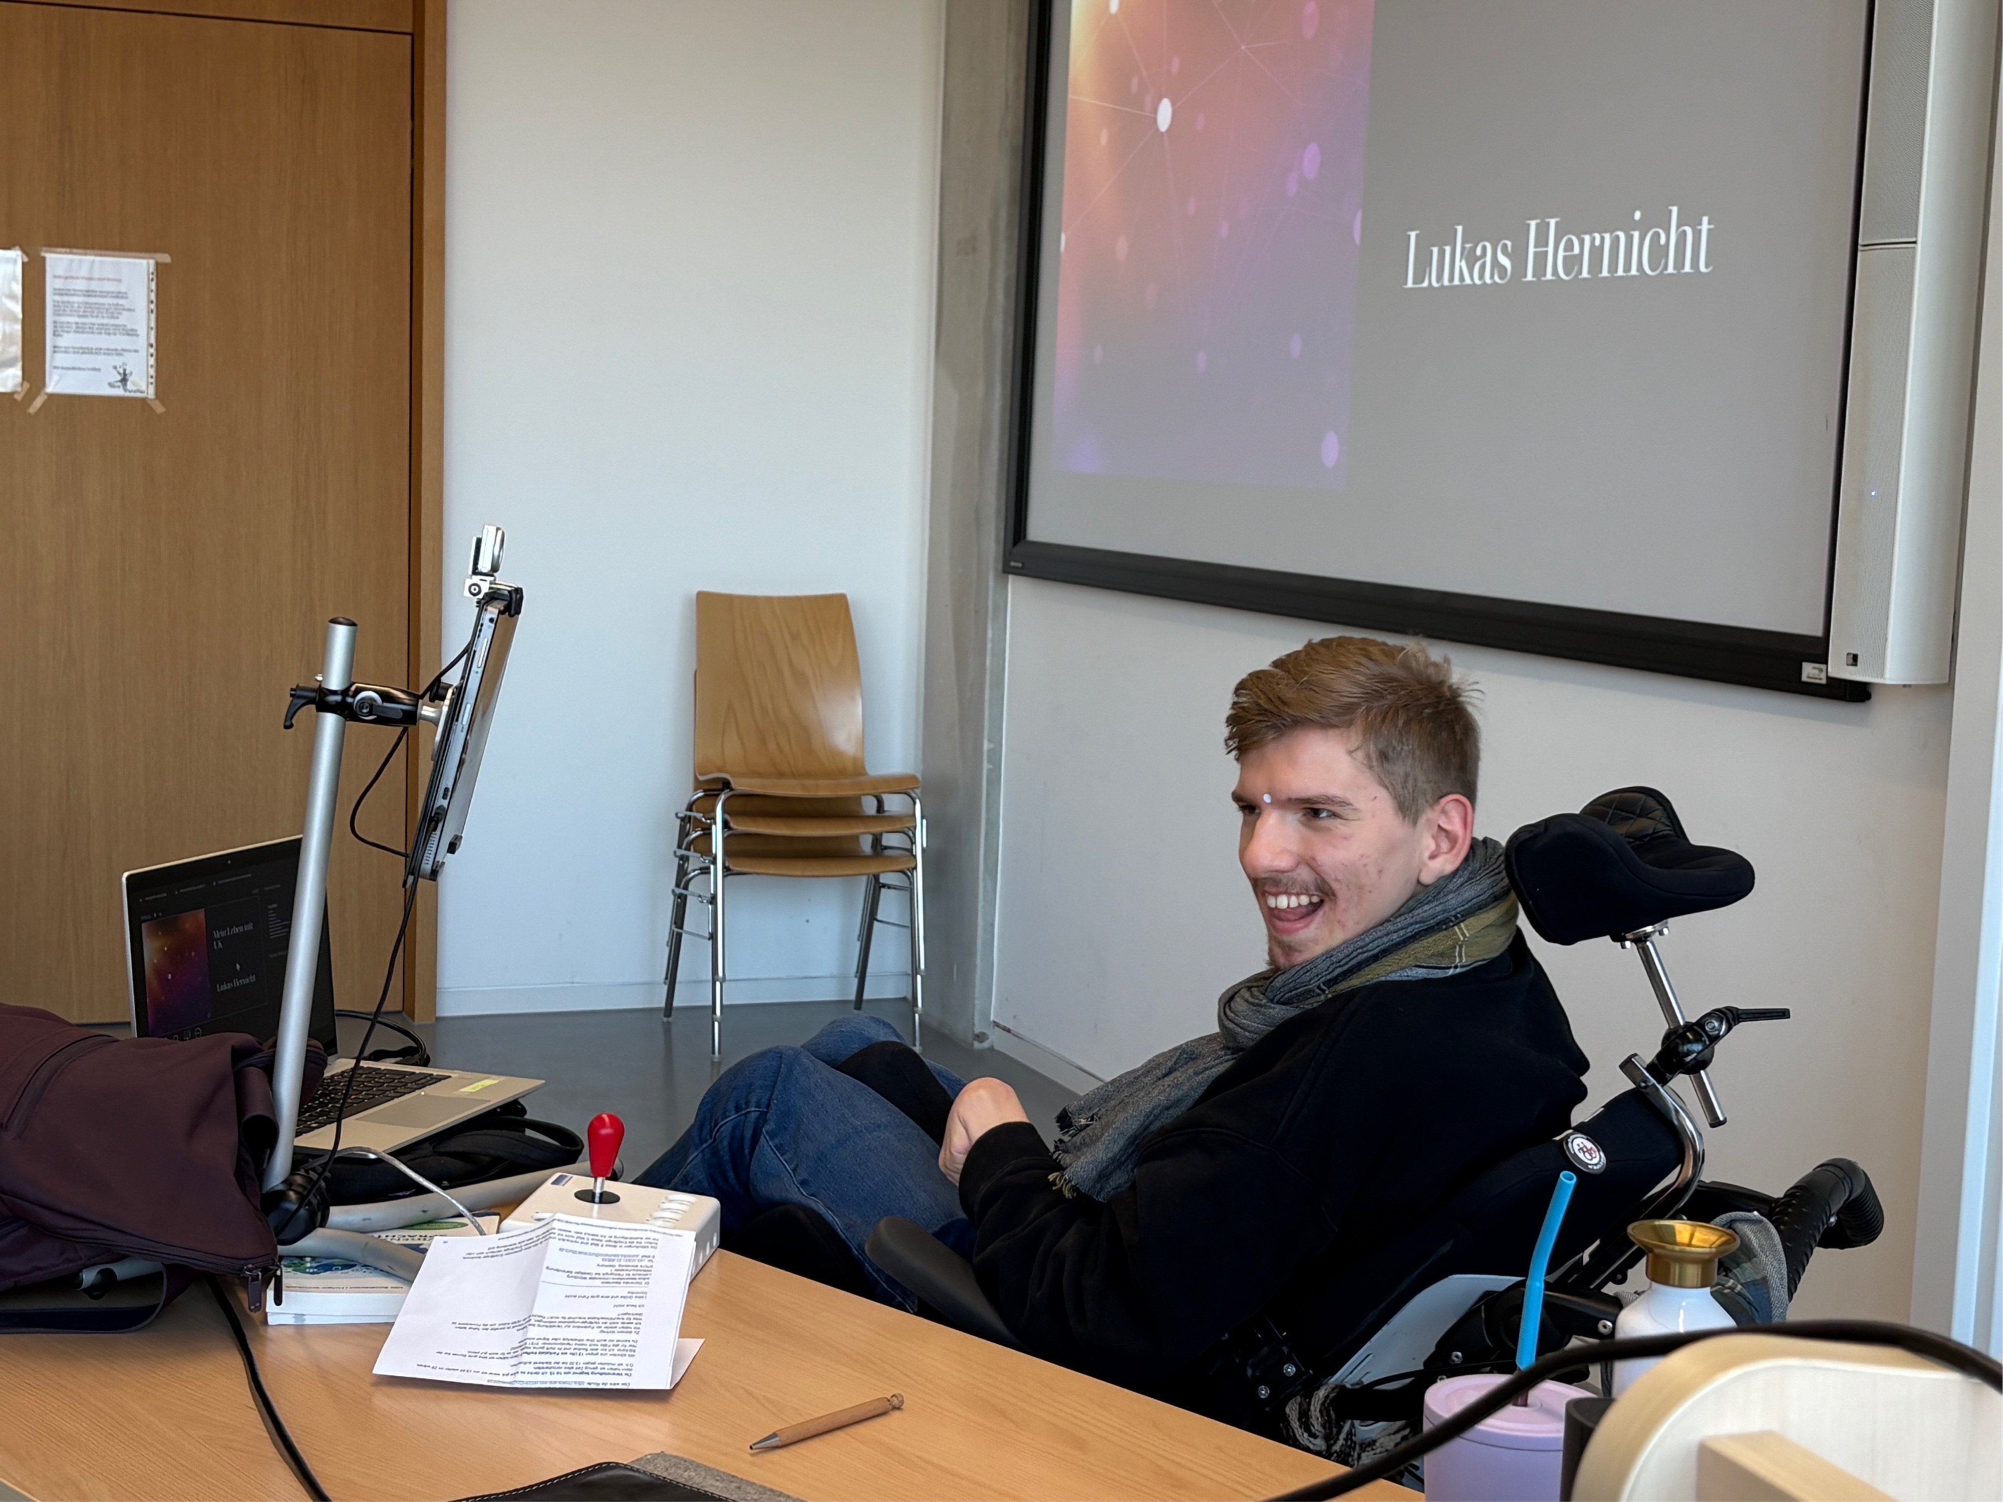
Mit mut zum Vortragen
Im Juli war auch der sehr spannende Workshop zum Thema Rhetorik und Gespräche führen. Ich habe viel davon mitnehmen können, weil ich oft Vorträge in der Öffentlichkeit halte mit meinem Sprachcomputer. Techniken und wie ich meine Meinung gut vertreten kann. Bei einem kurzen Vortrag habe ich erfahren, wie ich die Zuhörer besser mitnehmen könnte und Fragen zu stellen und genauer über meine Situation als behinderter junger Mensch zu sprechen. Auch bei den anderen aus meiner Gruppe zuzuhören war sehr interessant für mich und hat mir gezeigt, wie es für sie ist, mutig zu sein.

Slide 6
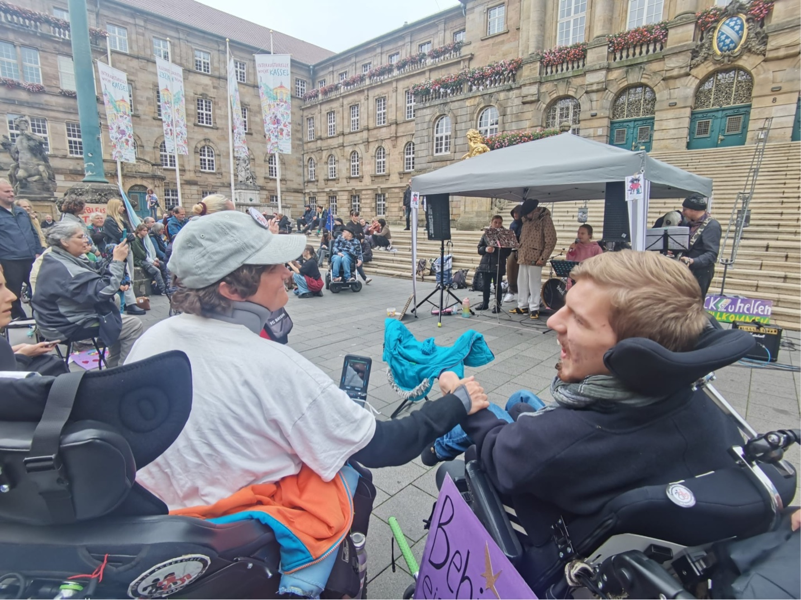
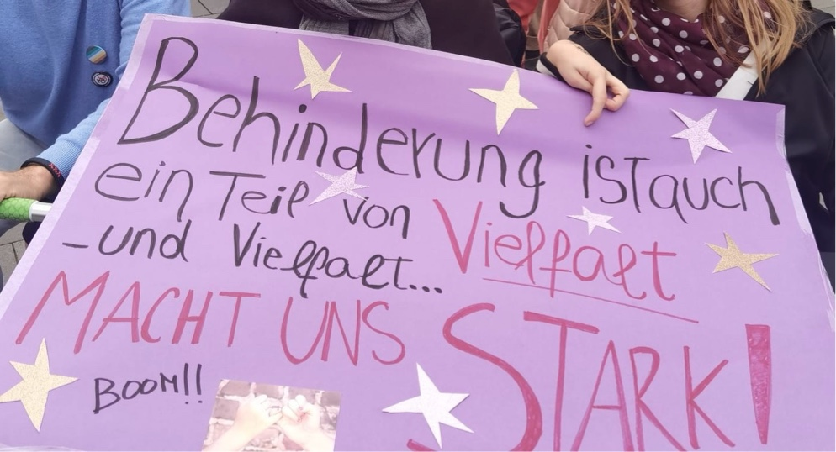
Mit mut zum zeigen
Besonderen Mut brauchte ich dann im September als ich angefragt wurde für die Disability Pride Demo in Kassel eine Rede zu halten. Vor der Pride habe ich noch Menschen aus meiner Empowerment Gruppe und Ottmar Miles Paul in Kassel getroffen, die mir viel Mut gemacht haben, mich mit meinem Talker und meinen Gedanken in der Öffentlichkeit zu zeigen. Das war insgesamt sehr beeindruckend für mich. Ich war erst sehr aufgeregt ob ich da etwas zu sagen habe, aber mir ist viel eingefallen zum Thema, wie eine Welt aussieht in der wir alle voll daran teilhaben können. Ich habe unter anderem gesagt:
„In dieser Wunschwelt können Mundsprecher mich ansprechen und mir in die Augen schauen und warten bis ich antworte mit meiner Mimik oder meinem Sprachcomputer. Sie haben keine Angst vor Kontakt. Sie können ihren Kindern erklären, warum ich im Rollstuhl sitze. Dann habe ich das Gefühl, dass ich einen guten Platz zwischen ihnen habe. Zur Umsetzung brauchen wir gute Assistenz die uns ohne rechtlichen Kampf mit gutem Gehalt vom Staat finanziert wird.“

Slide 7

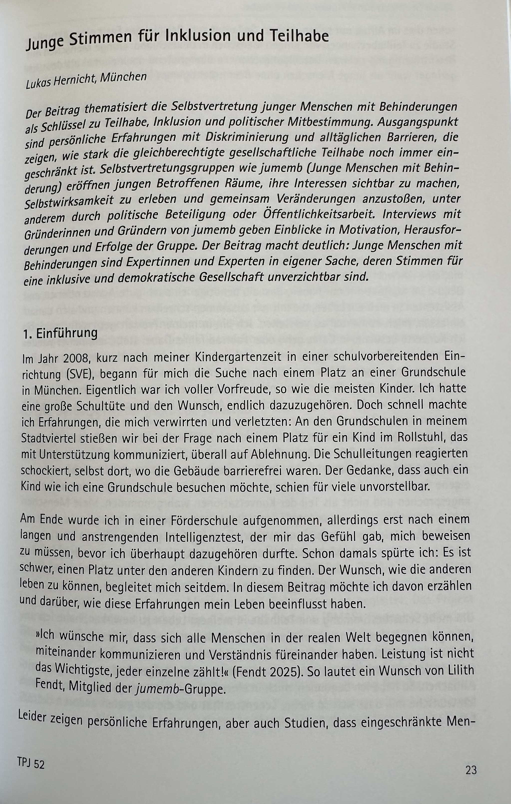
Mit mut zum schreiben
Im Oktober habe ich einen Artikel für ein Buch vom Evangelischen Erziehungsverband über Selbstvertretung junger Menschen abgegeben. Ich wurde über unsere Gruppe jumemb angefragt, diesen Artikel zu schreiben. Der Artikel behandelt Selbstvertretungsgruppen, spezifisch jumemb, aber auch etwas aus meiner Biographie, eigene Erfahrungen mit Diskriminierung, unterstützter Kommunikation und Wünsche für die Zukunft. Das war für mich ein besonderer und herausfordernder Auftrag und ich habe viel Zeit dafür gebraucht, weil ich ja mit Unterstützter Kommunikation lange brauche, um Texte zu schreiben und ich dazu noch gelernt habe, wie wissenschaftliches Arbeiten geht. Aber es hat mir auch viel Spaß gemacht, zu recherchieren und jumemb Mitglieder zu interviewen und zu zitieren. Auch für diese Arbeit brauchte ich Mut und Kraft, etwas umzusetzen was ganz neu für mich war. Aber ich habe es gut geschafft und das Erleben von unserer Empowerment Gemeinschaft mit der Kraft jedes Einzelnen und die für mich so wichtigen Inhalte im Rhetorik Kurs haben mich dabei sehr unterstützt.

Slide 8
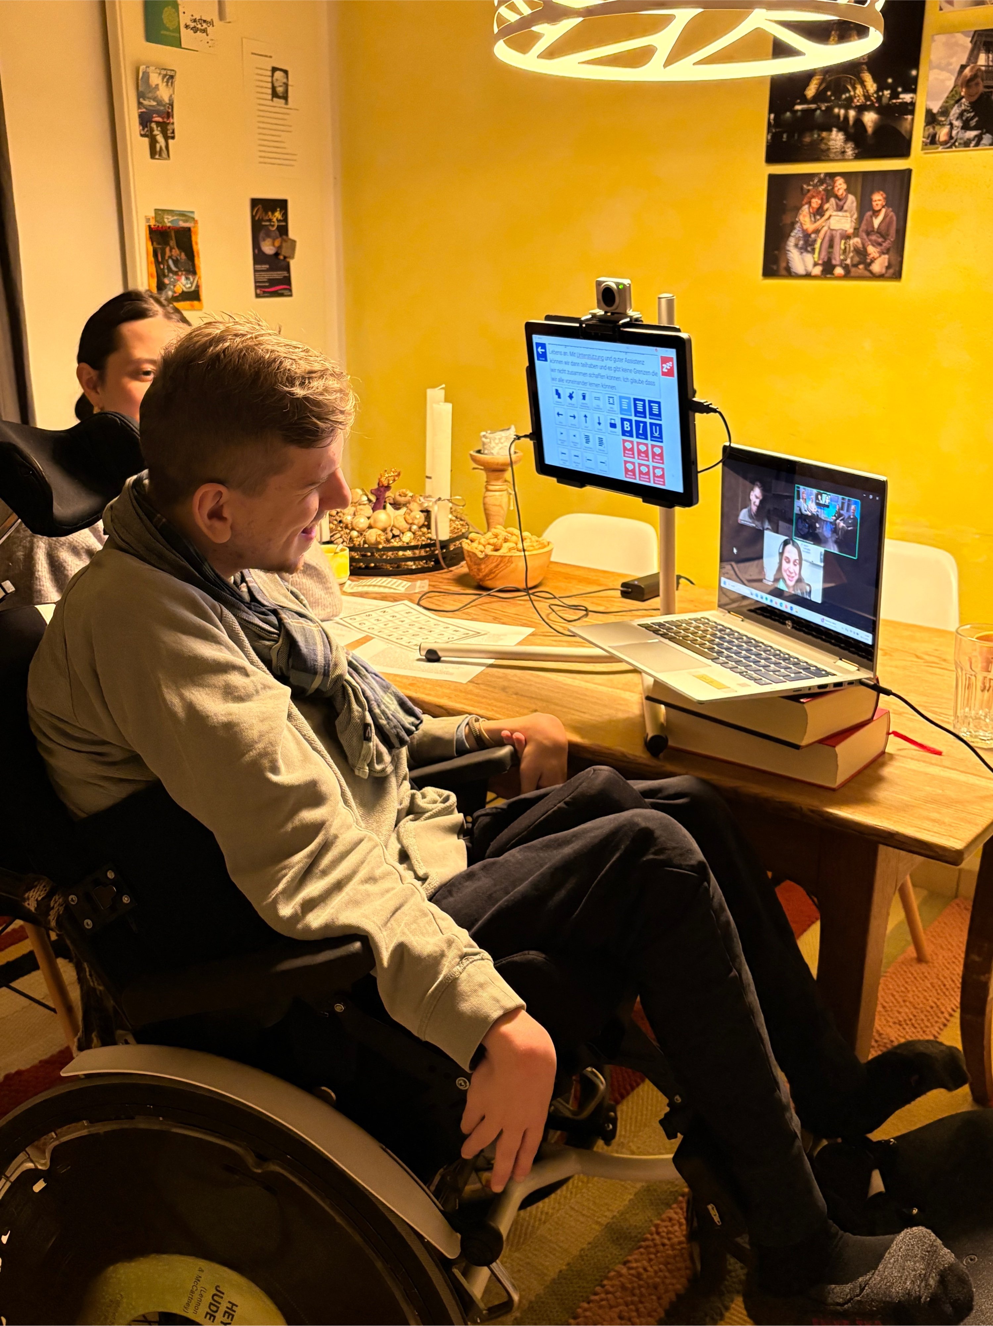
Mit mut zum Diskutieren
Im Dezember wurde ich noch kurzfristig von Juliane Harms angefragt, bei der Sendung H 1 „Nachgefragt“ mit Chris Draheim, teilzunehmen. Ich war online zugeschaltet und brauchte diesmal Mut, mich als Teil mit den anderen gemeinsam zu sehen, die im Studio dabei waren. Es war aber toll über meine Arbeit bei jumemb, meinen Buchartikel und eben mich sprechen zu können. Am Ende habe ich mir folgendes gewünscht:
Ich möchte den Menschen, die zuhören mitgeben, dass es zentral ist, Betroffenen zuzuhören und sich dabei Zeit zu nehmen und Menschen mit Behinderung ernst zunehmen. Wir haben die gleichen Wünsche nach sinnvoller Arbeit und zusammen in sozialen Kontakten zu sein und Spaß in der Freizeit erleben, dort wo alle Menschen sind und nicht getrennt in speziellen Lebensräumen. Auf dem Weg zur Verwirklichung unserer Bedürfnisse würde ich mir wünschen, dass weniger darauf geachtet wird, was Menschen mit Behinderung nicht können oder sollen. Stattdessen sollen ihre Fähigkeiten und Talente gesehen und adäquat gefördert werden, schon von Beginn ihres Lebens an. Mit Unterstützung und guter Assistenz können wir dann teilhaben und es gibt keine Grenzen die wir nicht zusammen schaffen können. Ich glaube dass wir alle voneinander lernen können.

Slide 9
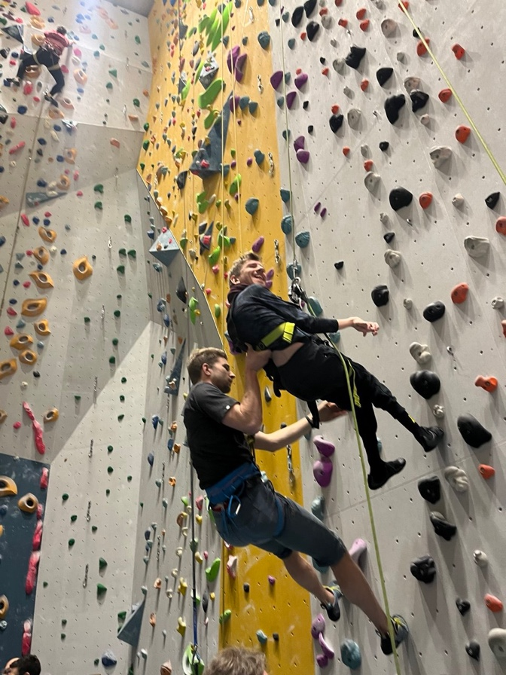
Etwas großes ist gewachsen
Das habe ich aus dem Empowerment Kurs mitgenommen:
Ganz viel Mut, mich zu trauen neue Dinge auszuprobieren
Mich von anderen unterstützen und tragen zu lassen
Hoffnung, dass neue Projekte auch für mich entstehen können und auch zu mir finden
So habe ich im Januar mit meiner Assistentin Jana und meiner Physio Julia und meinem Bruder Philip und seiner Freundin Natalie und Leuten aus dem inklusiven Kletterprojekt in München gemeinsam gewagt, in einer Wand zu klettern, ganz weit nach oben und habe mich sehr getragen gefühlt und mir ist danach das Lied „Fix you“ von Cold Play dazu eingefallen …..
Vielen Dank an alle im Empowermentkurs ☺

